Slide 1
動物參觀介紹
資料來源：小竹

Slide 2


石虎
瀕臨絕種保育類野生動物
黑褐色斑點，額頭有兩條灰白色縱帶，縱帶兩邊為黑色縱帶，耳後黑色有白斑。
肉食性，以小型動物為主。本園餵食生腱丁、雞胸肉、小白鼠、蛋、鈣磷粉、維生素 E、益肥王。

Slide 3

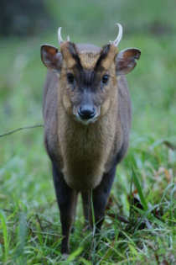
山羌
草食，喜食灌木、蕨類植物的葉子，尤其是嫩葉及嫩芽。本園餵食粒狀飼料3、桑葉、胡蘿蔔、山黃麻、維生素E、益肥王、礦鹽。
園中飼養的雄山羌在每年4-6月時會掉角。
敏感、膽小，在野外的行動非常隱密，通常於清晨、傍晚及夜晚時出來活動覓食。

Slide 4

石虎
資料來源
http://newweb.zoo.gov.tw/Pager/Show/ZooData_Index_Show.aspx?Animal_ID=10
山羌
http://newweb.zoo.gov.tw/Pager/Show/ZooData_Index_Show.aspx?Animal_ID=415

